Slide 1
Портфоліо
вчителя початкових класів
ЗОШ Ι-ΙΙΙ ступенів
с. Воскресенське
Барибіної Л.А.

Slide 2
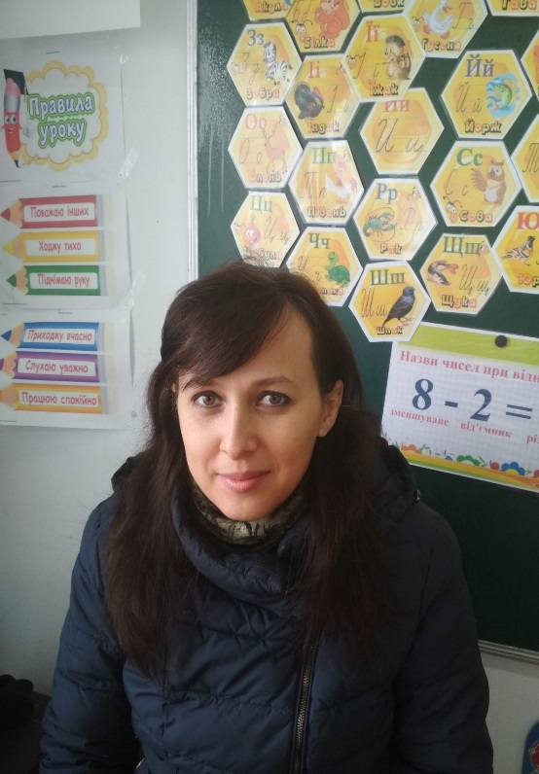
Загальні відомості Прізвище, ім'я, по батькові: Барибіна Лариса Анатоліївна Дата народження: 17 жовтня 1973 року Освіта: Вища Закінчила: Миколаївський державний педагогічний інститут ім. В.Г.Белінського Спеціальність за дипломом: Вчитель початкових класів Педагогічний стаж роботи: 25 років Категорія:Вища

Slide 4
Проблема над якою працюю:
« Розвиток критичного мислення молодших школярів »

Slide 5
Життєве кредо: « Донести до серця кожної дитини дитини знання,досвід і практичні вміння» Педагогічне кредо: « Робити свою справу професійно і результативно»

Slide 6
« Гра- це можливість віднайти себе у людському оточенні» Януш Корчак «У дитячому віці гра – це норма, і дитина повинна завжди гратися, навіть коли робить серйозну справу.» А.С.Макаренко «Гра – це іскра, яка запалює вогник допитливості, цікавості» В.О.Сухомлинський

Slide 7
Актуальність проблеми
Активно діє
Комбінує
У грі дитина
Будує
Моделює людські взаємини
Мислить

Slide 8
Емоційна розрядка
Запобігає втомі
Цінність гри
Зароджує інтерес до розумової праці
Знижує гіподинамію

Slide 9
Функції гри: - Навчальна - Розважальна - Комунікативна - Психологічна - Розвивальна - Релаксаційна - Виховна

Slide 10
Типи ігор творчі за готовими правилами
Сюжетно-рольові
Дидактичні
Театралізовані
Ігри-подорожі
Народні
Конструктивно-будівельні
Рухливі
З елементами праці та художньо-творчої діяльності
Інтелектуальні

Slide 11
« Жодного уроку без гри. У грі розкривається перед дітьми світ. Розкриваються творчі здібності особистості. Без гри нема і не може бути повноцінного розвитку дитини»

Slide 12
Шкільне життя збережене у фотографіях:

Slide 13
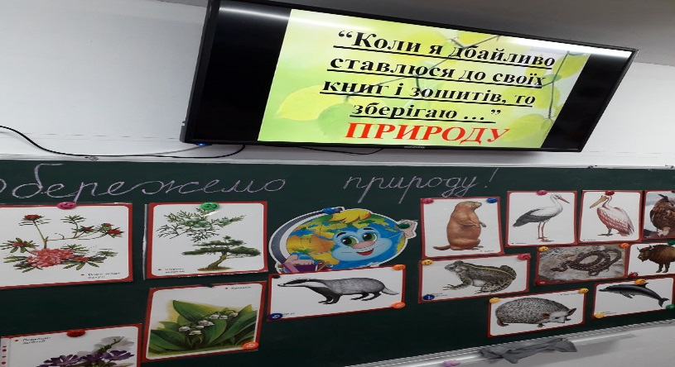
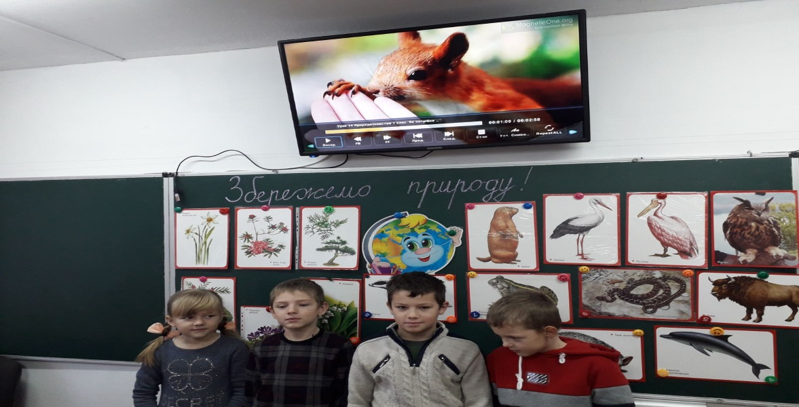
Сторінками уроків

Slide 14
Виховна робота: Виховна робота з класом має не менше значення, ніж навчальна діяльність. Діти з великим задоволенням приймають участь у позакласних заходах. Але всім виступам передує велика підготовча робота, розвиток творчих здібностей учнів на уроках, під час виховних заходів. Учням класу дуже подобаються класні години пов'язані з творчими завданнями, різноманітні змагання, вікторини, виступи. Вони завжди із задоволенням беруть у них участь, весь час дуже активні.

Slide 15
Виконання функцій класного керівника: Як класний керівник приділяю багато уваги формуванню та розвитку колективу. Учні класу активні в суспільному житті класу та школи, систематично приймають участь у класних виступах та заходах. Дуже полюбляють учні подорожі та екскурсії, після яких залишаються незабутні враження.

Slide 16
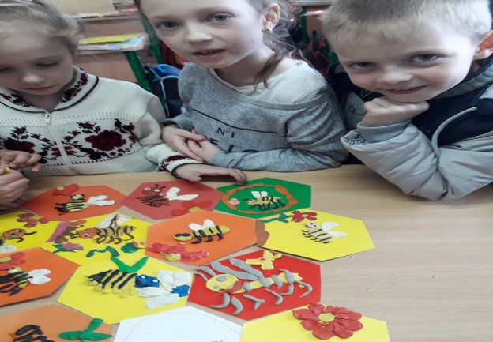
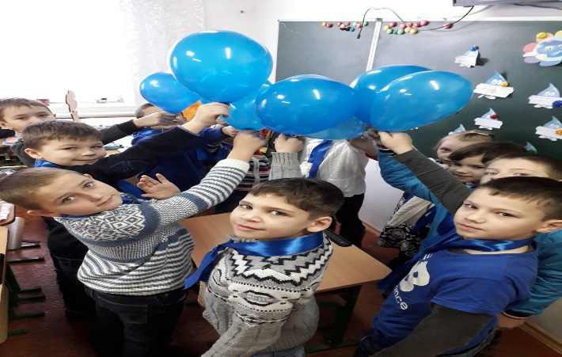
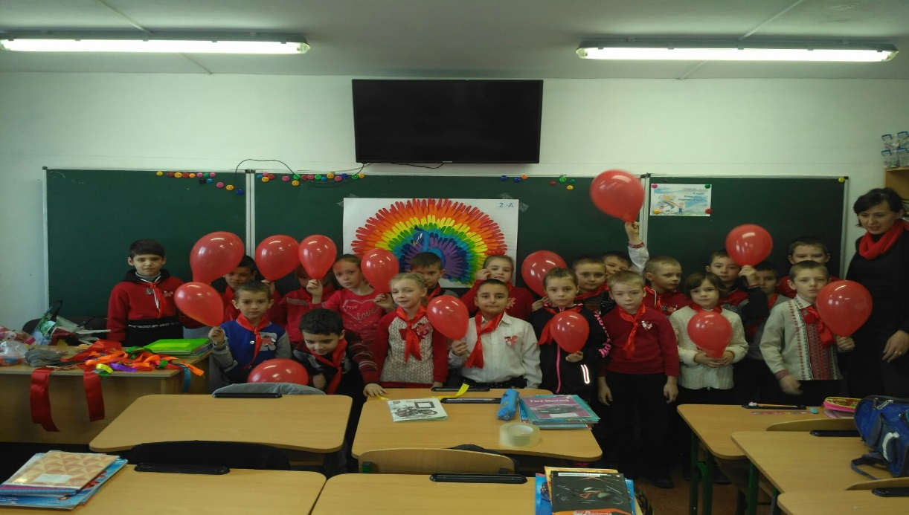
« Наше шкільне цікаве життя…»

Slide 17
«Учитись важко, а учить ще важче, але не мусиш зупинятись ти, як учням віддаєш усе найкраще, то й сам сягнеш нової висоти!»

Slide 18
« Учитель – це людина , котра вирощує дві думки там, де раніше зростала одна!»

Slide 19
Дякую за увагу

